Slide 1
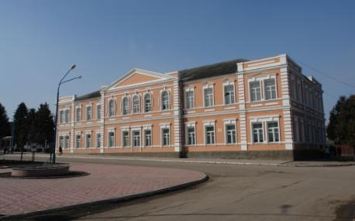
Центр образования гуманитарного и цифрового профилей «Точка роста»
на базе МБОУ гимназии
станицы Ленинградской
Сетевое взаимодействие в рамках проектной деятельности
в условиях инженерного образования
(из опыта работы)

Slide 2
УСЛОВИЯ:
МБОУ гимназия
определены учителя, владеющие техникой данного вида
деятельности и готовые к такой работе
Для эффективной
социализации учащихся
через проектную
и исследовательскую
деятельность
имеется банк тем проектов, что позволяет обеспечить систему
выбора для обучающихся конкретного направления работы
выстроенная система сопровождения проектирования,
созданы внутренние стандарты оценки работы учащихся
изданы необходимые документы, регламентирующие
организацию учебно-исследовательской и проектной деятельности:
основные образовательные программы ООО и СОО
решения педсоветов от 08.11.2013 г. № 2 и 01.10.2018 г № 2
положение об организации учебно - исследовательской
и проектной деятельности учащихся МБОУ гимназии
приказы по МБОУ гимназии на всех этапах работы над проектами

Slide 3
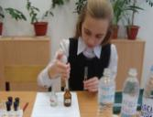
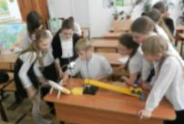
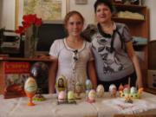
ТИПЫ ПРОЕКТОВ УЧАЩИХСЯ
УЧЕБНО –
ИССЛЕДОВАТЕЛЬСКИЕ
ИНЖЕНЕРНЫЕ
СОЦИАЛЬНЫЕ
ПРИКЛАДНЫЕ
РОЛЕВЫЕ
ИГРОВЫЕ
ИНФОРМАЦИОННЫЕ

Slide 4
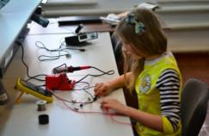
Среднее общее образование
Ленинградский учебный центр
Сетевое взаимодействие
Профильное обучения
технологический профиль инженерно-математической направленности ;
гуманитарный профиль социально-педагогической направленности;
естественно-научный профиль химико-биологической направленности
Станция юных техников

Slide 5
Численность учащихся в профильных группах

Slide 6
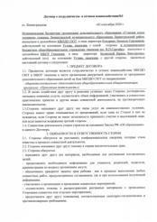
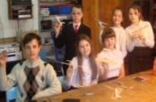
Формирование участников сетевого взаимодействия
2 шаг
Подготовка набора соглашений, договоров, положений о проведении сетевых работ
3 шаг
Формирование группы обучающихся
1 шаг

Slide 7
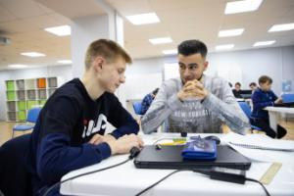
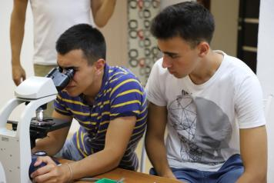
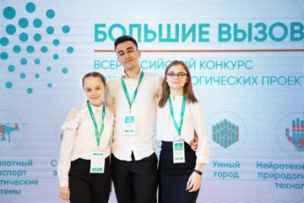
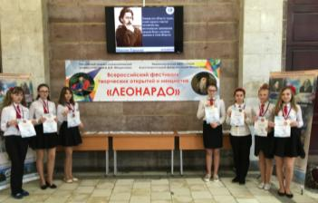
«Инженерные каникулы»
Хакатон
"Леонардо"
«Большие вызовы»

Slide 8
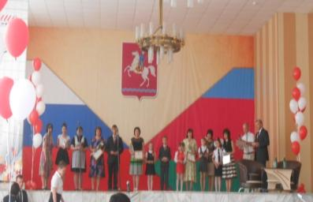
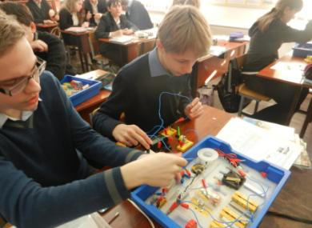
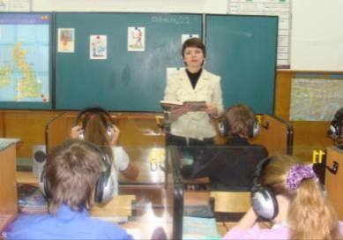
Мы должны сделать школу местом для взращивания уникальных творческих людей, ведь будущее начинается сегодня!

